Slide 1
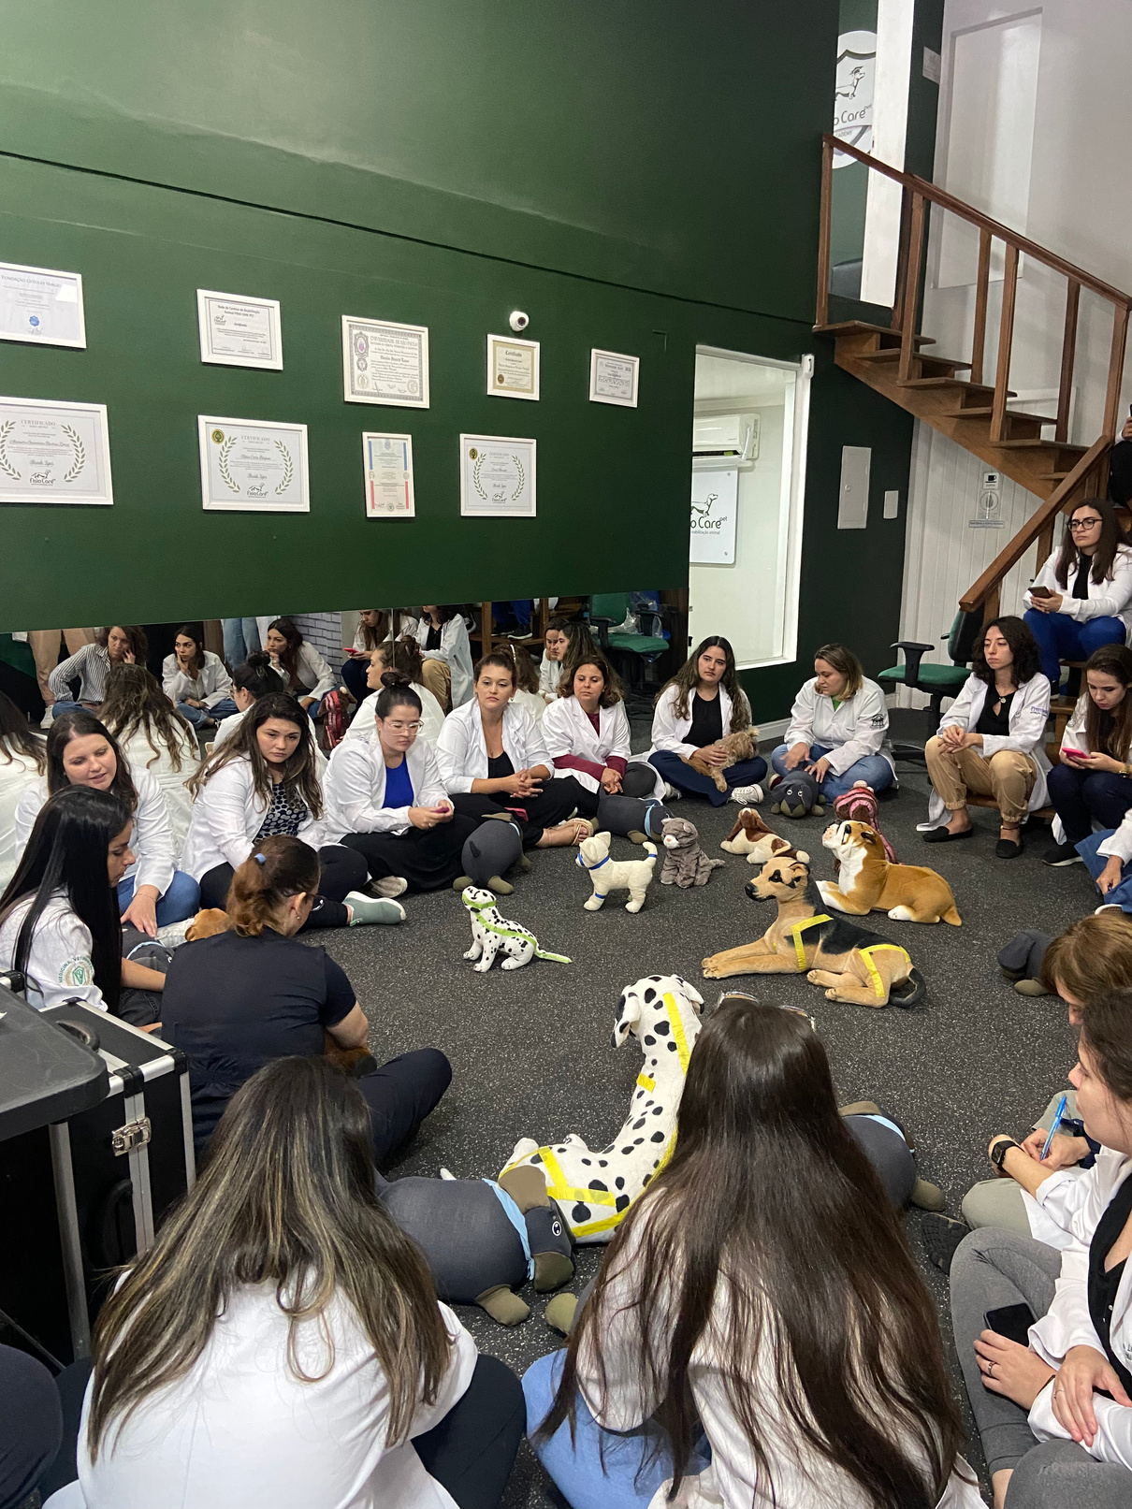


54º CURSO INTENSIVO DE FISIOTERAPIA VETERINÁRIA
TURMA RIO DE JANEIRO
Visite o nosso site:
www.fisiocarepet.com

Slide 2
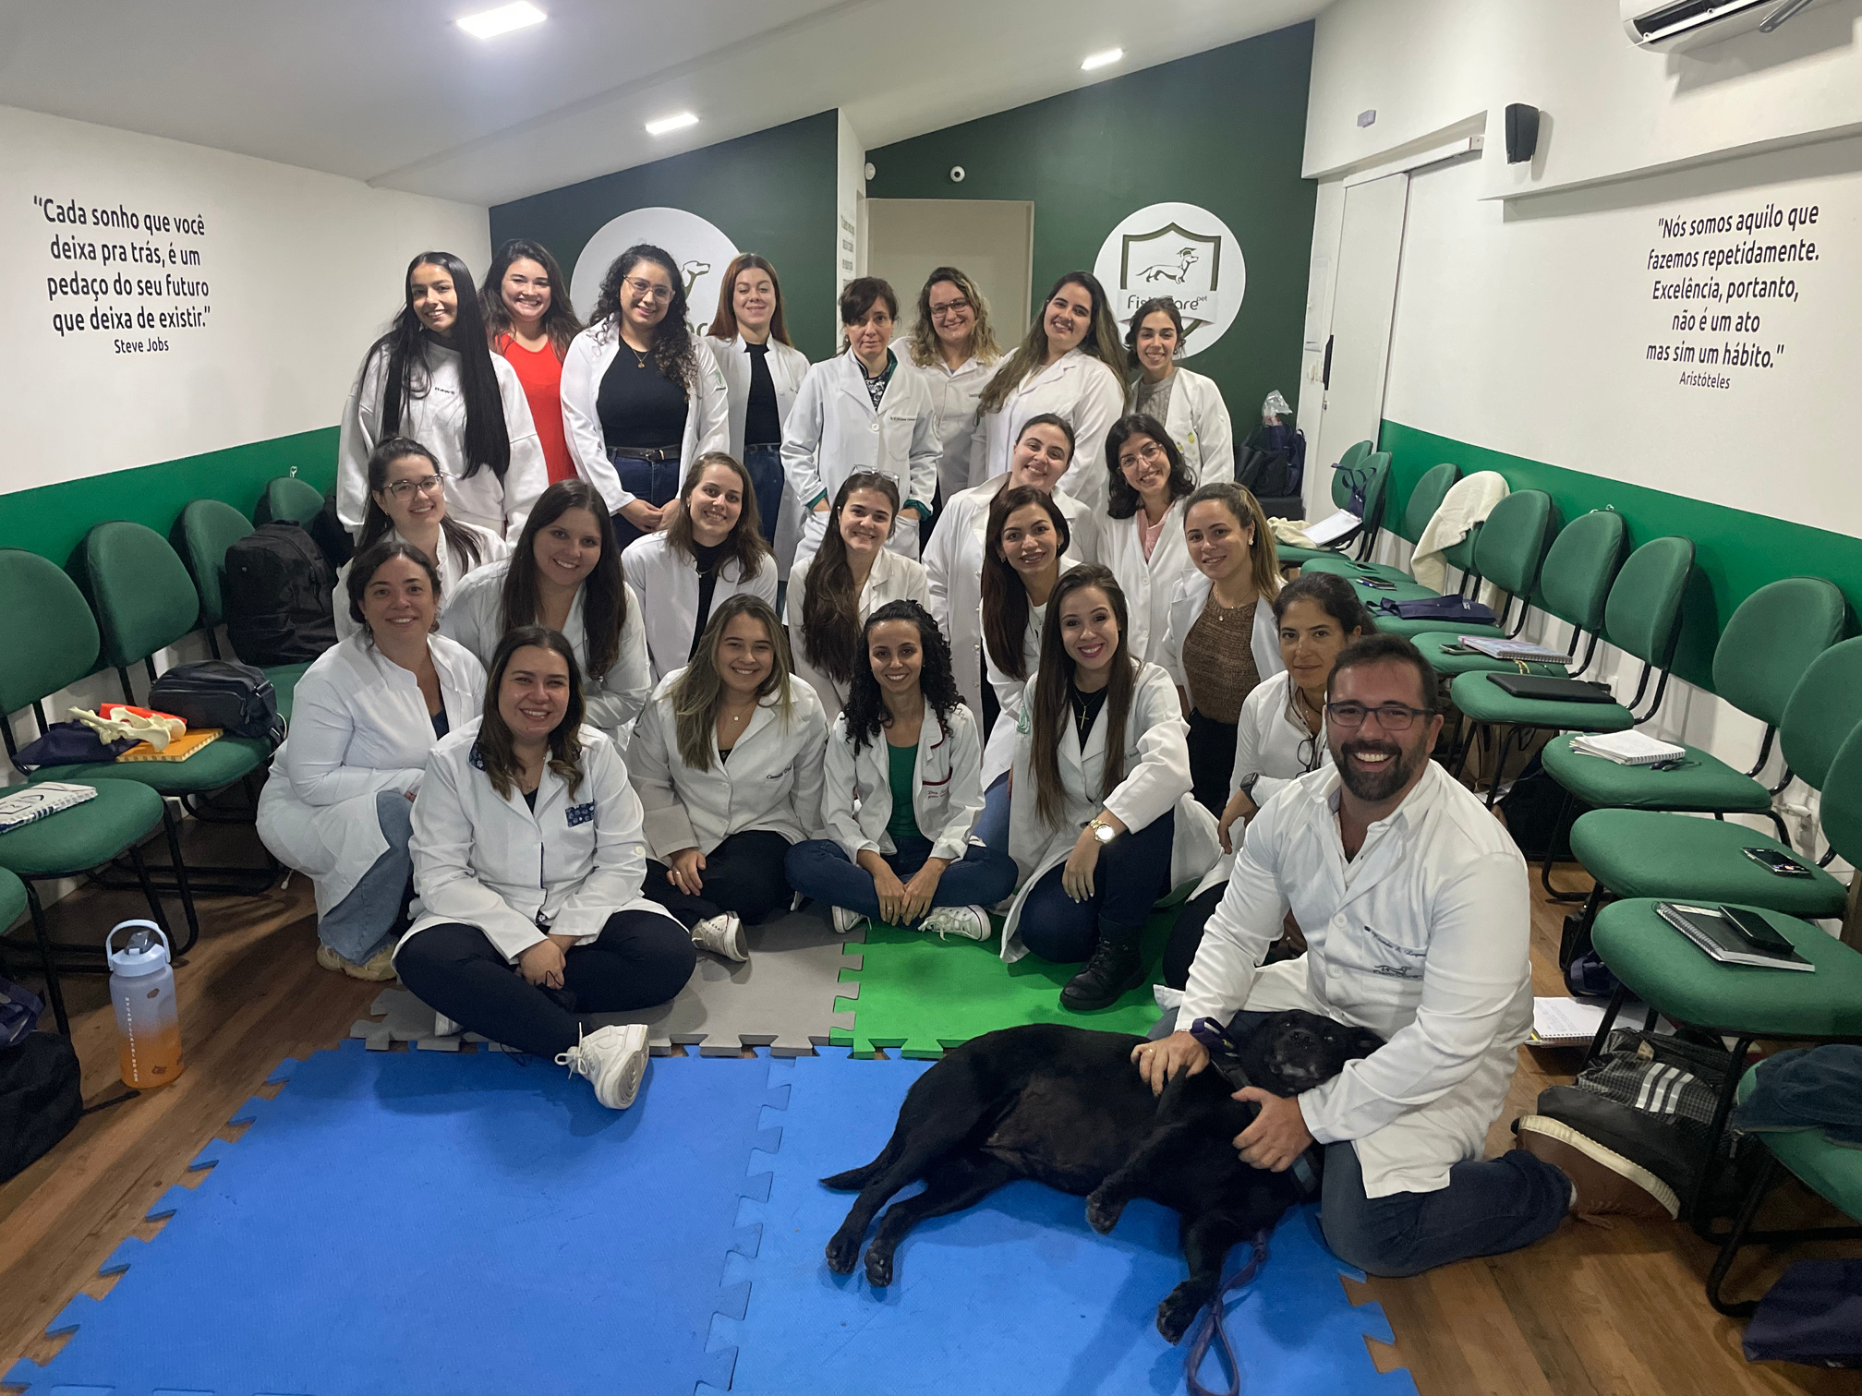
01
INFORMAÇÕES
04
COORDENADORES
05
PALESTRANTES
08
CRONOGRAMA
10
AULAS PRÁTICAS PRESENCIAIS
12
LOCALIZAÇÃO
15
PATROCINADORES

Slide 3



Público Alvo
Acompanhamento prático
Vagas na Fisio Care Pet
Somente veterinários e estudantes de veterinária que estiverem cursando pelo menos o 2 semestre (quinto ano) poderão realizar o curso.
Para concluir a certificação o aluno deverá acompanhar por 200 horas a rotina de alguma das UNIDADES da Fisio Care Pet. Totalizando quase 250 horas de aprendizado.
Esse curso te capacitará nos processos de seleção para novas vagas na Fisio Care Pet.
o

Slide 4

PALESTRANTE
Prof. Esp. Ricardo S. Lopes
  CEO da Fisio Care Pet
  Autor do livro “Fisiatria em Pequenos Animais”
  Pós-graduado em Ortopedia Veterinária pela USP
  Presidente da ANFIVET (2019-22)
  Diretor Científico da ANFIVET (2022-25)
  Coordenador da pós-graduação em fisioterapia veterinária da FAMESP
  Curso do CCRP – University of Tennessee

Slide 5
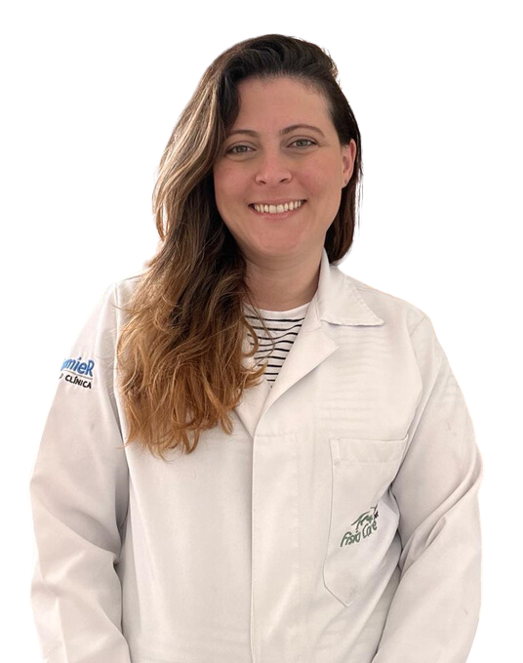
PALESTRANTE
Prof. Esp. Nívea Maria Veturiano
  Pós-graduada em Acupuntura Veterinária pelo Instituto Bioethicus
  Certificada Em Fisioterapia Veterinária pela Fisio Care Pet Academy
  Pós-graduada em Fisioterapia Veterinária pela FAMESP
  Pós-graduada em Neurologia e Neurocirurgia Veterinária - UFAPE Intercursos.
  Coordenadora da pós-graduação em Fisioterapia e Acupuntura Veterinária da FAMESP.

Slide 6

PALESTRANTE
Prof. Esp. Camila Rugeri Chinelatto
  Certificada em Fisiatria Veterinária pela Fisio Care Pet Cursos
  Pós-graduada em Fisioterapia Veterinária
  Responsável pela Unidade Fisio Care Pet Guarulhos

Slide 7

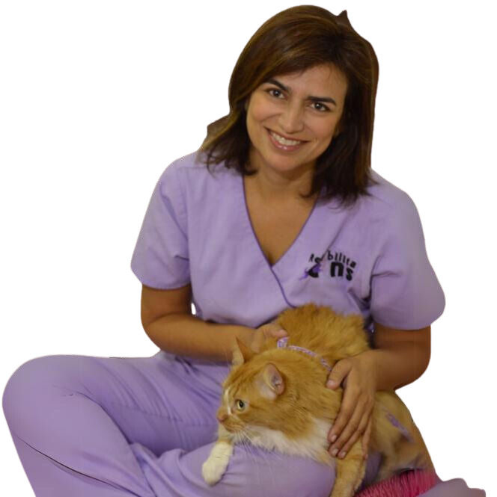
PALESTRANTE INTERNACIONAL
Prof. MSc CCRP Renata Diniz
  Mestre pela UNESP Botucatu
  Doutoranda pela Universidat de les llles Balears
  Certificada em Fisioterapia Veterinária pela CCRP, Tennessee University, EUA
  Professora - Instrutora na Europa e América do Sul do CCRP
  Vice presidente da Associação Ibero Americana de Fisiatría Veterinaria ( AIFISVET)
  Autora do Livro “Fisiatria em Pequenos Animais”

Slide 8

Cronograma
do Curso
  Anatomia;
  Interpretação de radiografias, tomografias e ressonâncias;
  Controle de dor em pacientes neurológicos e com osteoartrose;
  Protocolos Fisio Care Pet em todas as afecções ortopédicas;
  Protocolos de neuroreabilitação Fisio Care Pet;
  Reais particularidades da reabilitação em felinos;
36 horas de aulas Online disponibilizadas até dia 20 de Outubro
08 horas de aulas práticas dia 25 de Outubro de 2025

Slide 9
Cronograma
do Curso
  Lesão em cães atletas e sua reabilitação;
  Fisiatria em animais geriatras;
  Principais modalidades terapêuticas: Hidroterapia, Laserterapia, Ultrassom, Eletro, Campo Magnético, Radiofrequência, Sistema Indutivo SIS, técnicas de massagem e exercícios terapêuticos;
  Tratamento da obesidade canina pela fisiatria;
36 horas de aulas Online disponibilizadas até dia 20 de Outubro
08 horas de aulas práticas dia 25 de Outubro de 2025

Slide 10

AULAS
PRÁTICAS
Aula prática presencial I

Slide 11
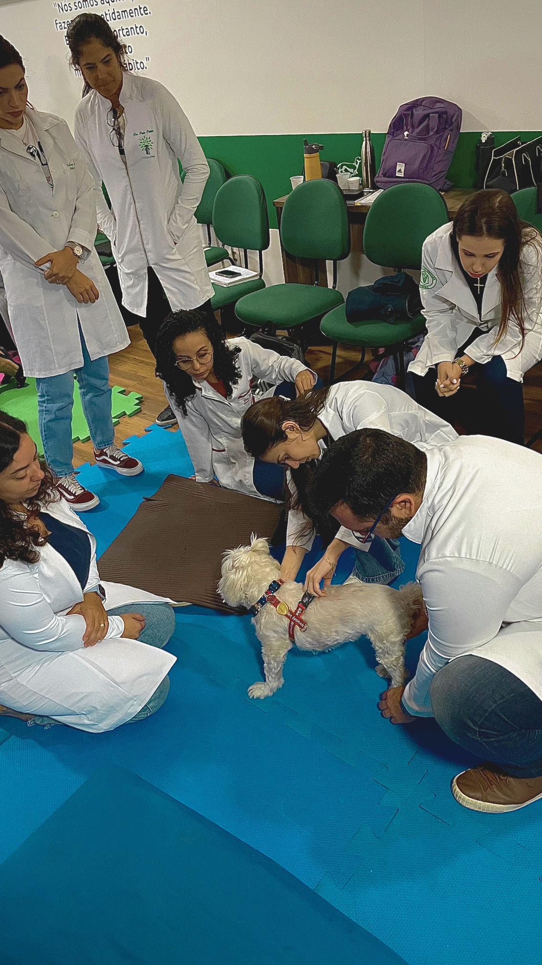
AULA PRÁTICA PRESENCIAL
Data: 25 de Outubro de 2025
09h às 13h:
  Discussão de casos;
  Prática de Exame ortopédico e neurológico;
  Prática das modalidades terapêuticos, hidroterapia e exercícios;
  Localização de lesões;
  Demonstração de protocolos Fisio Care em todas as afecções.

Slide 12



LOCAL - AULAS PRÁTICAS
Fisio Care Pet - Unidade Rio de Janeiro
Jacarepagua - Rua Comendador Siqueira, 67

Slide 13
INSCREVA-SE
agora mesmo e se torne um profissional renomado
fisiocarepet.com.br
Garanta sua participação no melhor curso de formação em fisioterapia veterinária do Brasil.

Slide 14
DÚVIDAS?
Estamos aqui para te ajudar
Entre em contato conosco
Celular
11 97653-0774
E-mail
fisiocarepetacademy@gmail.com
Dados da Conta para Depósito:
Banco Bradesco Ag 7748
C.C90926-2 Fisio Care Pet Cursos de Pós-graduação
Cnpj 50.621.509/0001-20 (pix)
Whats App
11 97653-0774
Instagram
@fisiocarepet.academy

Slide 15



Dúvidas? Estamos aqui para te ajudar
PATROCINADORES DIAMANTE

Slide 16



Dúvidas? Estamos aqui para te ajudar
PATROCINADORES DIAMANTE

Slide 17


Dúvidas? Estamos aqui para te ajudar
PATROCINADORES OURO

